Slide 1
Mariano Guadilla Barciela
Medidas a incluir en el Plan de Convivencia de un Centro de Formación Profesional

Slide 2
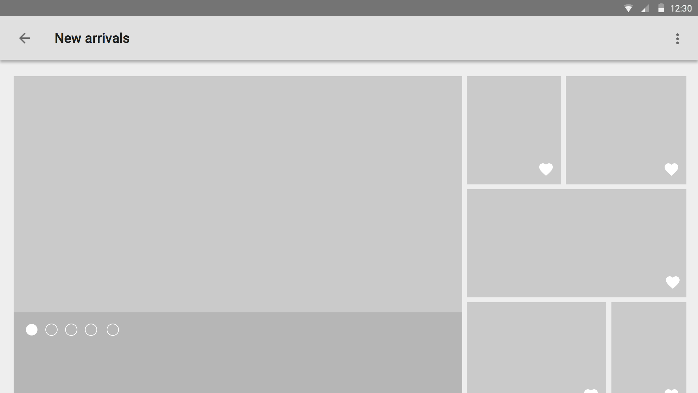
CONSIDERACIONES GENERALES DEL TRABAJO
Con este trabajo se pretende establecer las líneas de actuación generales contra el ciber-acoso en un intituto de Formación Profesional.
Estas líneas se desarrollarían posteriormente para ser incluidas en el Plan de Convivencia. (Este apartado no está incluido en el presente trabajo)

Slide 3
CONSIDERACIONES PREVIAS
INSTITUTO DE FORMACIÓN PROFESIONAL
EDAD DE LOS ALUMNOS DESDE 15 AÑOS EN ADELANTE
ESTUDIOS COMPRENDIDOS:
FORMACIÓN PROFESIONAL BÁSICA
CICLOS DE GRADO MEDIO
CICLOS DE GRADO SUPERIOR

Slide 4
PROCESO DE TRABAJO
Se recogerán medidas por niveles para integrarlas dentro del Plan de Convivencia de Centro.
Se establecerán un proyecto integrador del Centro:
ASIGNACIÓN DE MENTORES
Se establecerán un proyecto específico con los alumnos mas sensibles del Centro (FPB):
SISTEMAS DE DENUNCIA ANÓNIMA

Slide 5
MEDIDAS POR NIVELES ACADÉMICOS
(EDAD DEL ALUMNADO)
Nivel A: Formación Profesional Básica
Edades menores de 18 años
Nivel B: Ciclos de Grado Medio
Edades alrededor 18 años
Nivel C: Ciclos de Grado Superior
Edades superiores de 18 años

Slide 6
NIVEL A: MEDIDAS A INCLUIR EN EL PLAN DE CONVIVENCIA PARA EL NIVEL DE FORMACIÓN PROFESIONAL BÁSICABÁSICA
A1: Detección de alumnos con dificultades al relacionarse
A2: Información sobre las tecnologías utilizadas.
A3: Asignación de mentores
A4: Sistema de denuncia anónima

Slide 7
NIVEL B: MEDIDAS A INCLUIR EN EL PLAN DE CONVIVENCIA PARA EL NIVEL DE GRADO MEDIOÁSICA
B1: Información de tipos de Ciberacoso
B2: Implicación del Programa de “Asignación de Mentores”
B3: Control del Ciberacoso
B4: Consecuencias del Ciberacoso

Slide 8
NIVEL C: MEDIDAS A INCLUIR EN EL PLAN DE CONVIVENCIA PARA EL NIVEL DE GRADO SUPERIORICA
C1: Información de tipos de Ciberacoso
C2: Consecuencias del Ciberacoso
C3: Control del Ciberacoso
C4: Implicación del Programa de “Asignación de Mentores”

Slide 9
MEDIDAS PARA EL NIVEL DE FORMACIÓN PROFESIONAL BÁSICA
A1
A1: Detección de alumnos con dificultades al relacionarse.
Se establecerá un procedimiento específico al comienzo de cada curso un proyecto, junto con el Dpto. de Orientación para detectar este tipo de alumnado.

Slide 10
MEDIDAS PARA EL NIVEL DE FORMACIÓN PROFESIONAL BÁSICA
A2
A2: Información sobre las tecnologías utilizadas.
Se establecerá un conjunto de tutorías durante el primer trimestre para informar a los alumnos de las tecnologías y sus problemas.

Slide 11
MEDIDAS PARA EL NIVEL DE FORMACIÓN PROFESIONAL BÁSICA
A3
A3: Asignación de mentores
Se informará a los alumnos de FPB la posibilidad de tener un mentor de los alumnos de Grado Medio para que sea su “mentor”. Este le apoyará en todas las dificultades con nuevas tecnologías-ciberacoso que pueda encontrarse.

Slide 12
MEDIDAS PARA EL NIVEL DE FORMACIÓN PROFESIONAL BÁSICA
A4
A4:Sistema de denuncia anónima
Se informará a los alumnos de FPB la posibilidad de disponer de una herramienta para que puedan denunciar anónimamente los posible casos de ciberacoso.

Slide 13
MEDIDAS PARA EL NIVEL GRADOS MEDIOS
B1
B1: Información de tipos de Ciberacoso
Se establecerán tutorías de sensibilización durante el comienzo del curso

Slide 14
MEDIDAS PARA EL NIVEL GRADOS MEDIOS
B2
B2: Implicación del Programa de “Asignación de Mentores”
Se establecerán tutorías de implicación durante el comienzo del curso para motivar a los alumnos en este proyecto de colaboración con Formación profesional básica.

Slide 15
MEDIDAS PARA EL NIVEL GRADOS MEDIOS
B3
B3: Control del Ciberacoso
Se establecerán tutorías informativas de como controlar/evitar el ciberacoso

Slide 16
MEDIDAS PARA EL NIVEL GRADOS MEDIOS
B4
B4: Consecuencias del Ciberacoso
Se establecerán tutorías informativas de las implicaciones que produce el ciberacoso

Slide 17
MEDIDAS PARA EL NIVEL GRADOS MEDIOS
C1
C1: Información de tipos de Ciberacoso
Se establecerán tutorías de sensibilización durante el comienzo del curso

Slide 18
MEDIDAS PARA EL NIVEL GRADOS MEDIOS
C2
C2: Implicación del Programa de “Asignación de Mentores”
Se establecerán tutorías de implicación durante el comienzo del curso para motivar a los alumnos en este proyecto de colaboración con Formación profesional básica.

Slide 19
MEDIDAS PARA EL NIVEL GRADOS MEDIOS
C3
C3: Control del Ciberacoso
Se establecerán tutorías informativas de como controlar/evitar el ciberacoso

Slide 20
MEDIDAS PARA EL NIVEL GRADOS MEDIOS
C4
C4: Consecuencias del Ciberacoso
Se establecerán tutorías informativas de las implicaciones que produce el ciberacoso

